Slide 1
Le monde d'Ora
Ora est un monde dans lequel la magie se présente sous la forme de particules que les êtres vivants peuvent capter et convertir en énergie qu'ils utilisent ensuite pour faire de la magie.
Cependant, tous les êtres vivants ne sont pas sensible à la magie de la même manière, alors que certains démarre avec un grand potentiel, d'autres, moins chanceux, démarre sans le moindre.

Slide 2
Le monde d'Ora
Il se découpe en trois grandes parties :
- Les Terres de l'Est, sous l'influence du royaume de Raphaël, Empereur de l'Est.
- Les Terres du Nord, en proie à des guerres incessantes entre les différents peuples qui y vivent.
-Les Terres de l'Ouest, divisé par Deux Empires, celui de Shujiko, et celui de Gotuga.

Slide 3
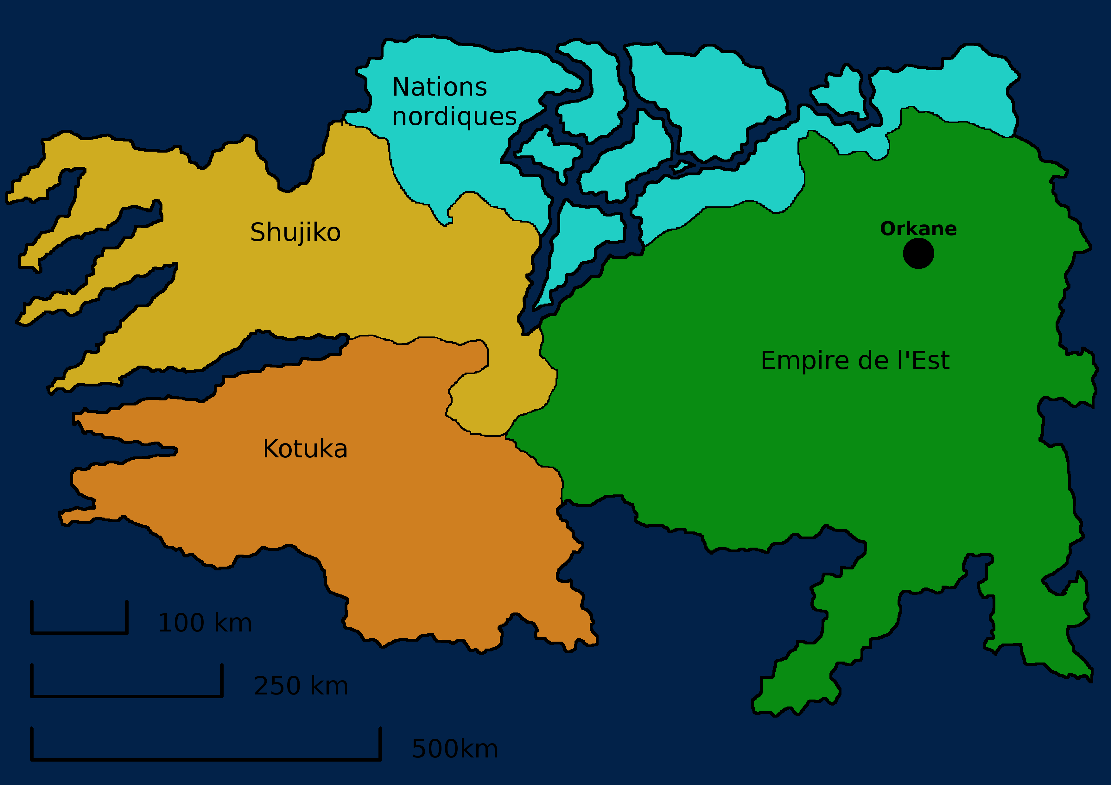
Le monde d'Ora

